Slide 1
Новое время

Slide 2
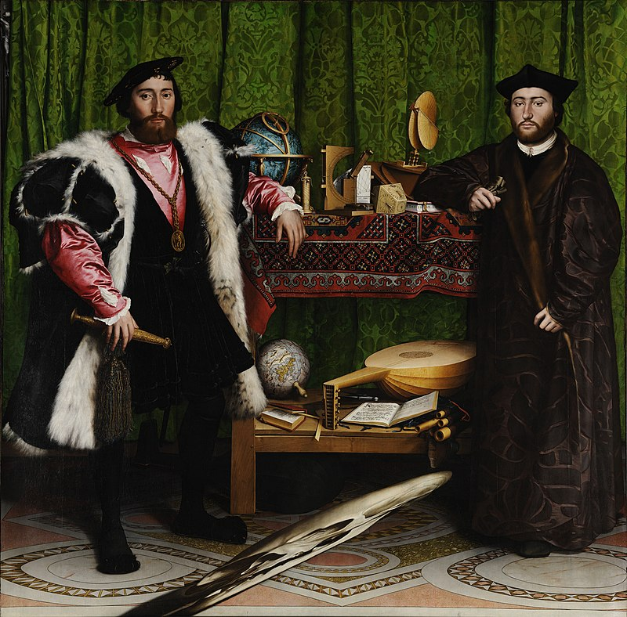
Но́вое вре́мя, или Новая история — период в истории человечества, находящийся между Средневековьем и Новейшим временем.

Slide 3
Эпоха возрождения
Что вы знаете об эпохе возрождения?

Slide 4
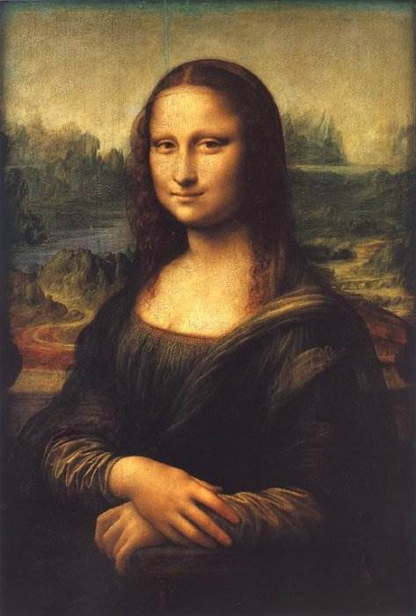
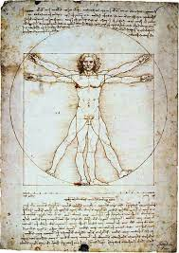
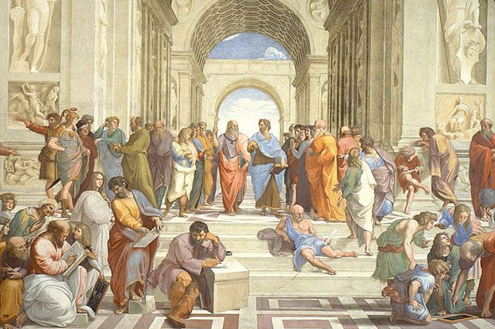
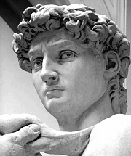
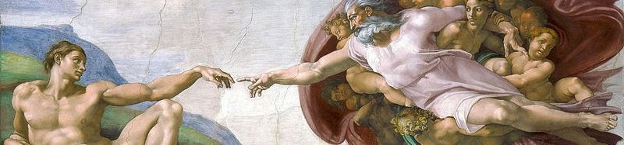

Slide 5
основные черты философии эпохи Возрождения
Антропоцентризм: основные философские вопросы касаются человека. Он отделяется от божественного начала и рассматривается как самостоятельная система. Человек должен познать и развить себя, определить свои цели, в достижении которых нужно опираться на личные способности;
Антирелигиозность: критикуются официальные католические утверждения; философия приобретает гражданский (светский), а не церковный характер. Центром всего больше не является Бог или космос;
Интерес к античности: использовались идеи того времени; утверждения, содержащиеся в античных произведениях, составляли основу гуманизма.Подробнее:

Slide 6
Гуманизм
Как вы понимаете что такое гуманизм?

Slide 7
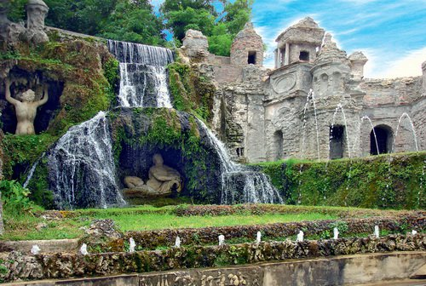
Интерес к природе

Slide 8
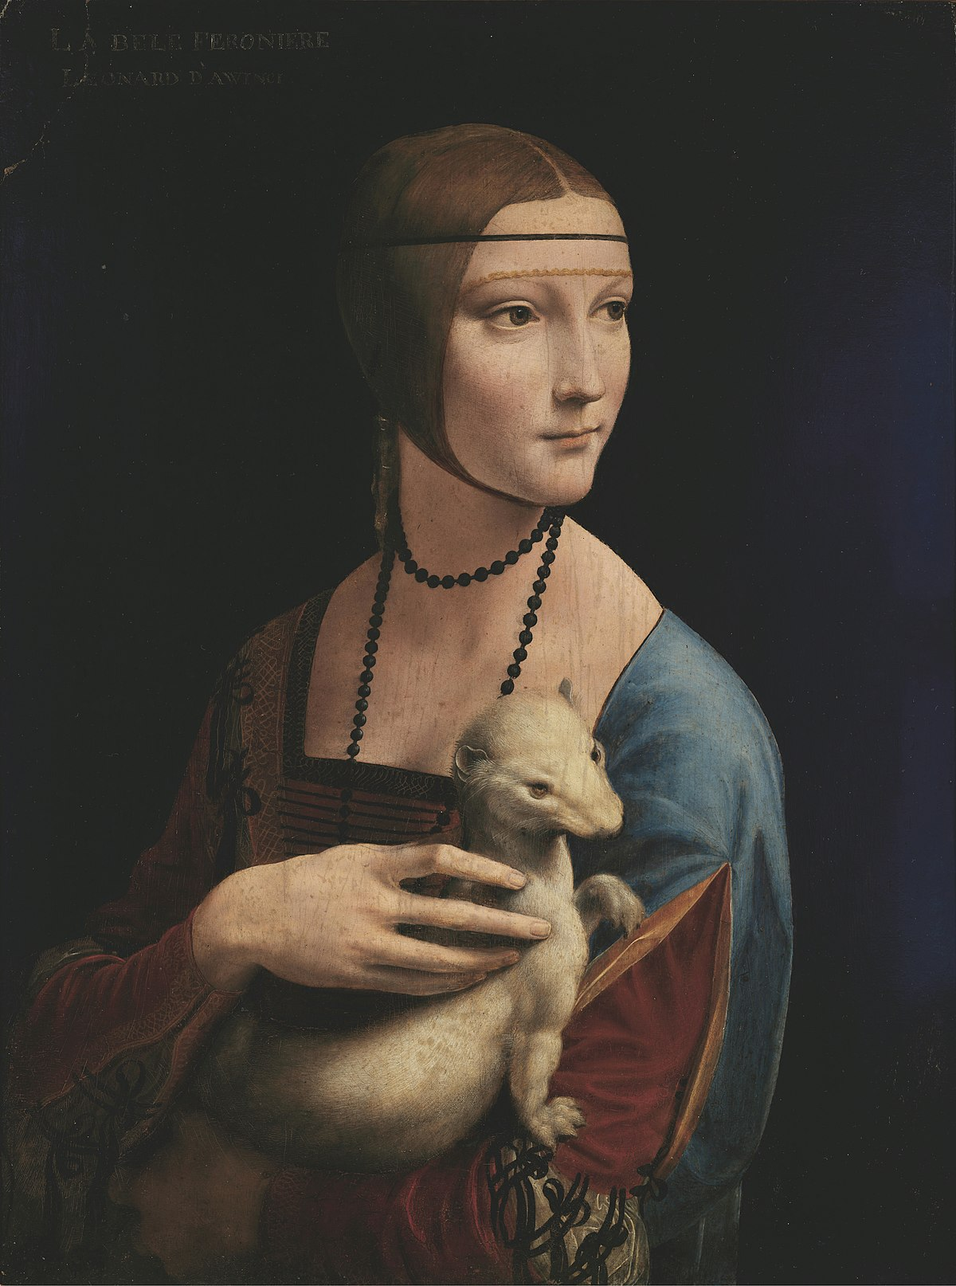
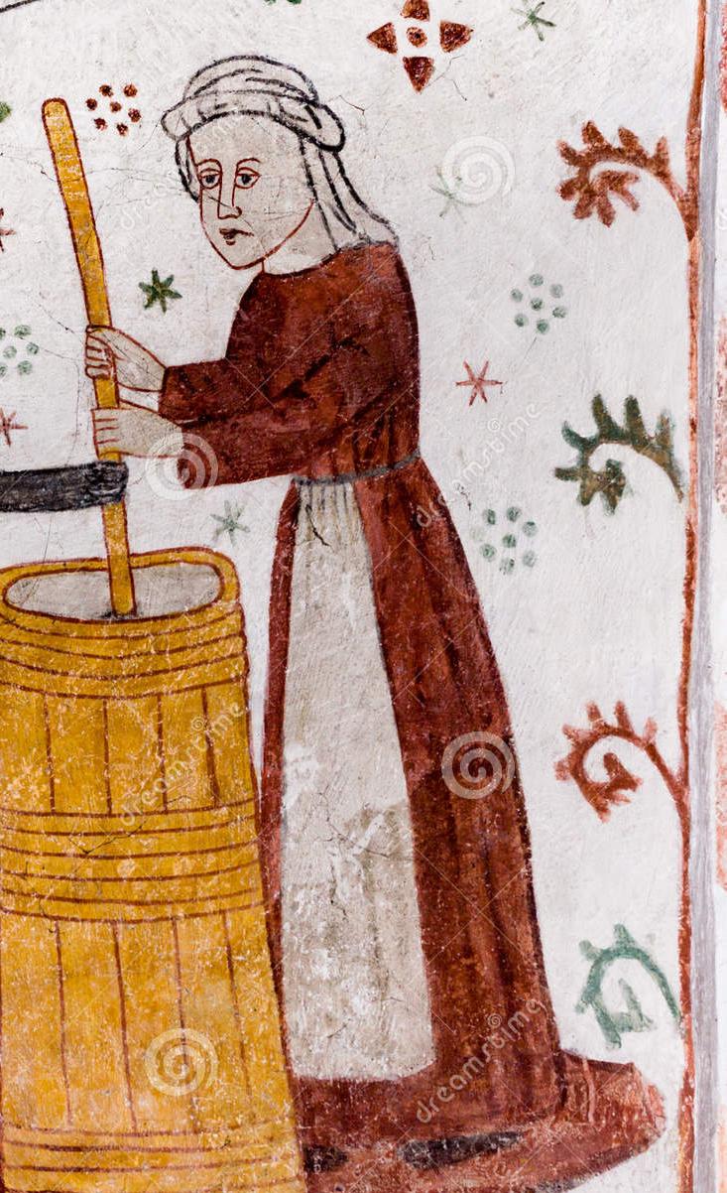
Реализм в искусстве

Slide 9
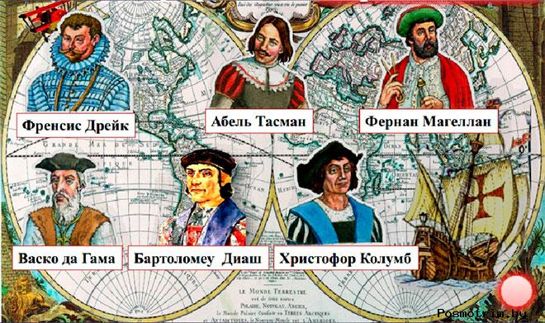
Великие географические открытия

Slide 10
Традиционное и современное общество
преобладание сельского хозяйства и ремесел
Собственность принадлежит общине или государству
Низкая степень урбанизации
Устойчивы традиции и обычаи
Сословные привилегии
Церковь имеет большое значение
машинный труд, база экономики-промышленность
Собственность частная
Высокая урбанизация
Развивается массовая культура
Привилегии разрушаются
Государство занимает первое место

Slide 11
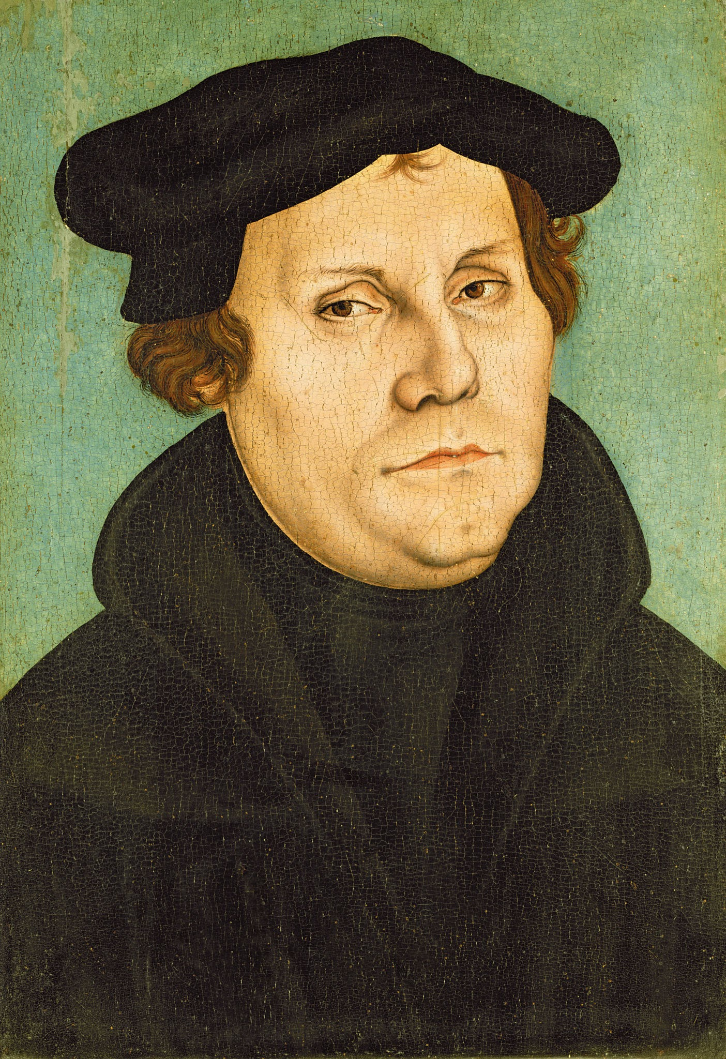
Реформация церкви
Церковь объявила себя необходимым звеном, посредником между людьми и Богом
Отрицание авторитета декретов и посланий Папы Римского
Главным источником истины является не Церковь, а Священное Писание

Slide 12
Процесс индустриализации
ИНДУСТРИАЛИЗА́ЦИЯ (от лат. indu­stria – усер­дие, дея­тель­ность), об­ще­ми­ро­вой про­цесс пе­ре­во­да эко­но­ми­ки на пром. рель­сы, соз­да­ние и опе­ре­жаю­щий рост круп­но­го ма­шин­но­го про­из-ва во всех от­рас­лях эко­но­ми­ки. Функ­цио­наль­ная роль И. за­клю­ча­ет­ся в зна­чит. рос­те про­из­во­ди­тель­но­сти об­ществ. тру­да, уве­ли­че­нии тем­пов рос­та про­из-ва и про­из­водит. сил об­ще­ст­ва. Иг­ра­ет ре­шаю­щую роль в про­цес­се мо­дер­ни­за­ции.

Slide 13
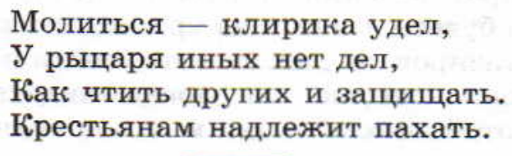
Человек нового времени

Slide 14
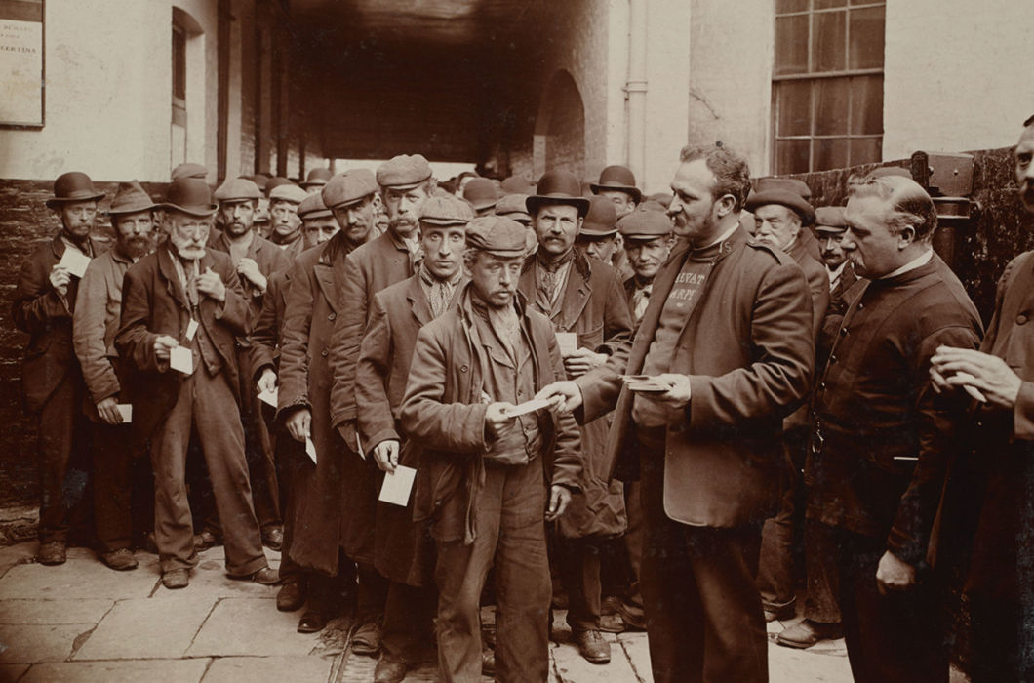
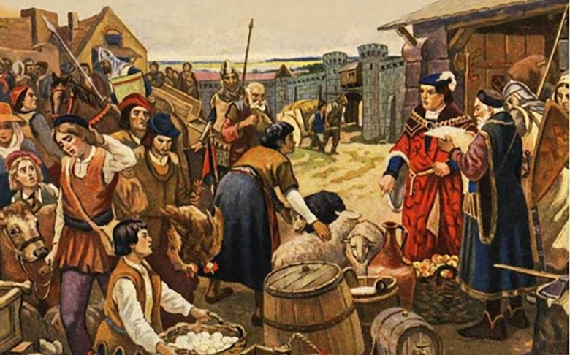

Slide 15
Человек становится более самостоятельным
Появляется личность
Часто успеха достигают незнатные люди
Формируется буржуазия

Slide 16
Наследие нового времени

Slide 17
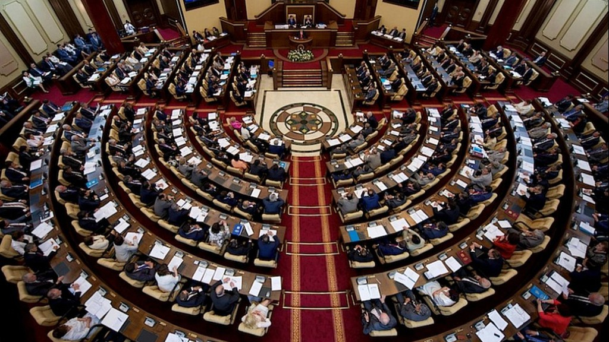
Политическая система

Slide 18
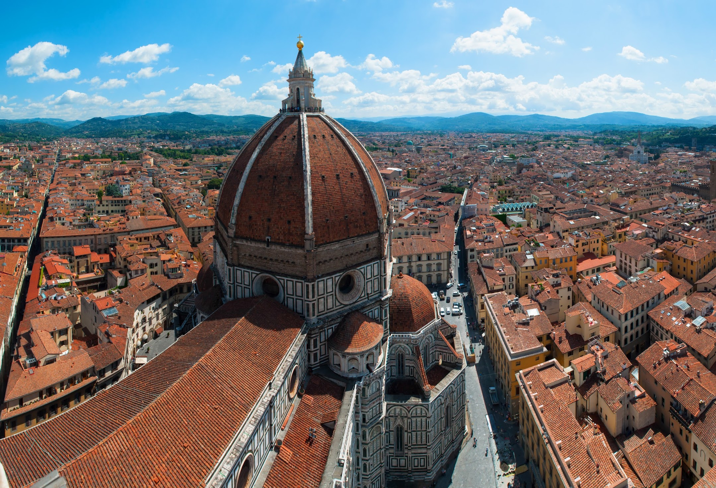
Облик городов

Slide 19
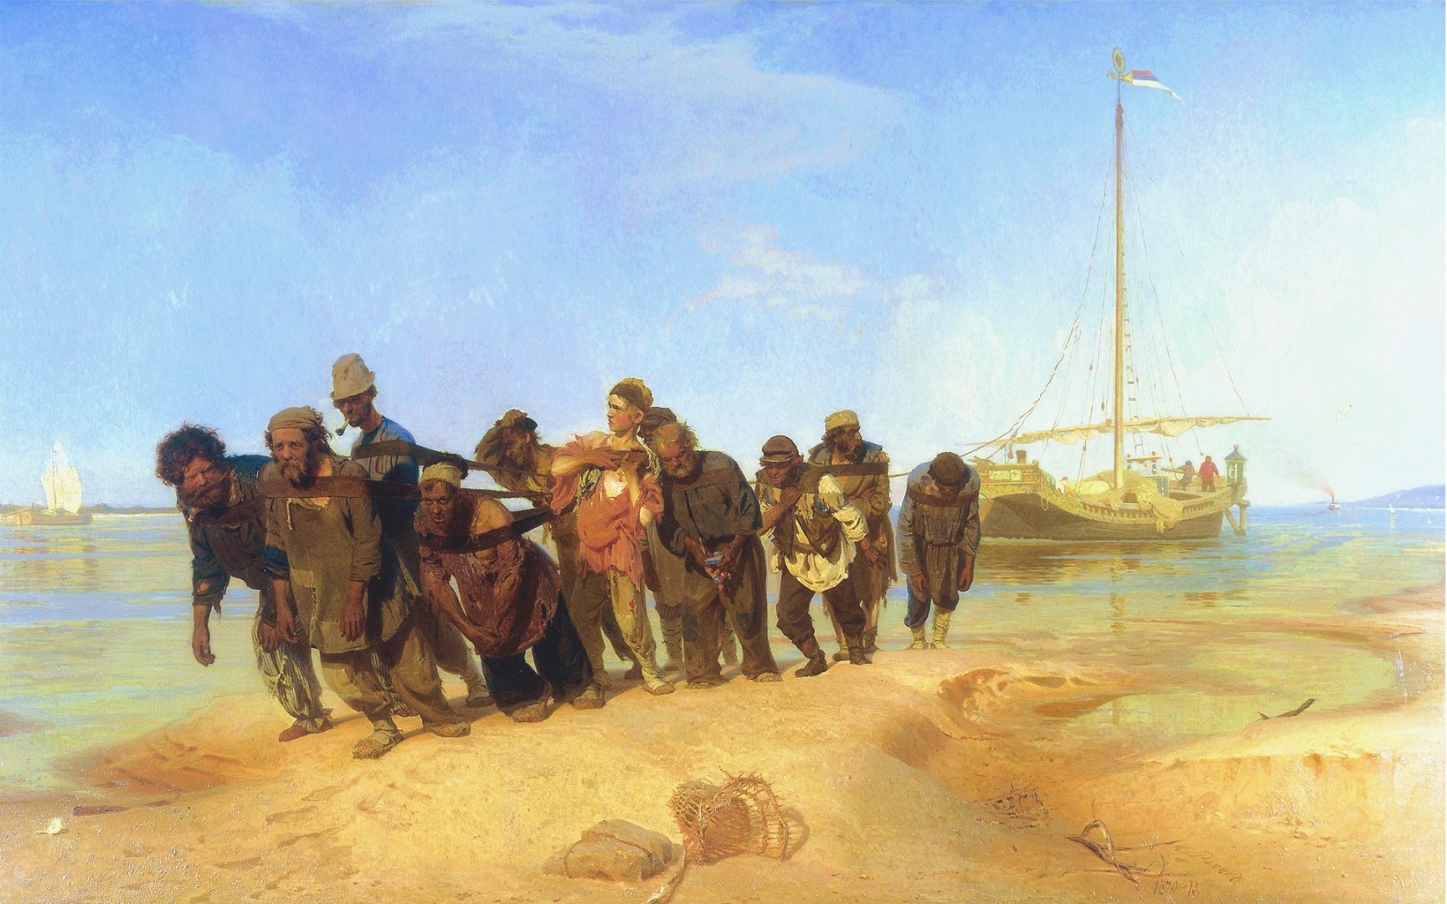
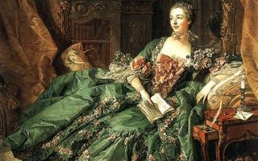
Искусство

Slide 20
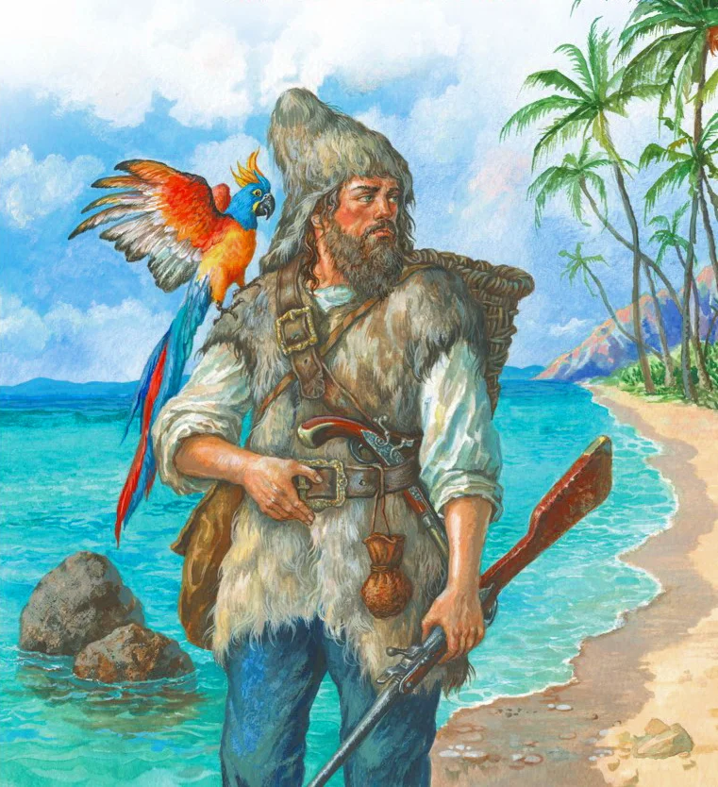
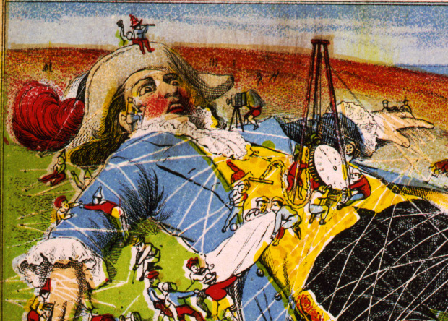
Литература

Slide 21
Домашнее задание
Доклад о выдающемся деятеле нового времени.

